Slide 1
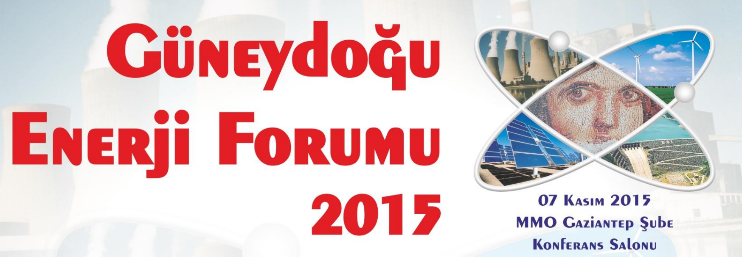

4 ARALIK 2021
Gaziantep Ticaret Odası
TMMOB EMO Gaziantep Şubesi
VERİMLİ AYDINLATMALAR
Prof. Dr. Sermin ONAYGİL
Aydınlatma Türk Milli Komitesi Başkanı
İTÜ Enerji Enstitüsü

Slide 2
Sunum İçeriği
Aydınlatma Tekniği Gereklilikleri
Aydınlatmada Verimlilik & Tasarruf
Verimli Aydınlatma Yöntemleri
Aydınlatmadaki Gelişmeler
Sonuç ve Değerlendirme

Slide 3
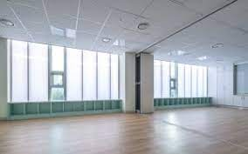
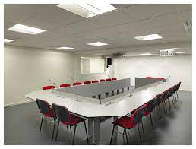
Aydınlatma Tekniği
Aydınlatmacılığın temel konusunu ışığın üretimi, dağıtımı, ekonomisi ve ölçülmesi oluşturur. Işığın insanlar üzerindeki etkileri araştırılır. Somut ölçülebilir değerlere dayanan, disiplinlerarası çalışmalar gerektiren bir bilim dalıdır.
TÜRLERİ
Doğal Aydınlatma
Yapay Aydınlatma
Notes:
3

Slide 4
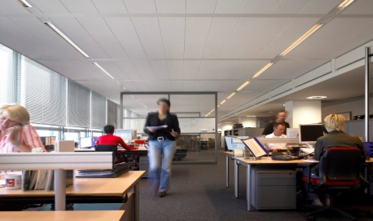
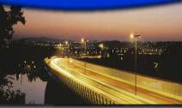
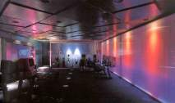
Aydınlatma Türleri
İç Aydınlatma
Dış Aydınlatma
Yüzey Aydınlatması
Esneklik
Enerji tasarrufu
Standart/ Yönetmelik
Güvenlik
Enerji tasarrufu
Standart/ Yönetmelik
Kolay bakım
Dinamik
Renkli
Ardışık/tekrarlı
Maliyet Etkin
Maliyet Etkin
Efekt yaratma
Konfor
Sağlık
Enerji Verimliliği
Akıllı Şehirler
Şehir güzelleştirme
Turizm

Slide 5

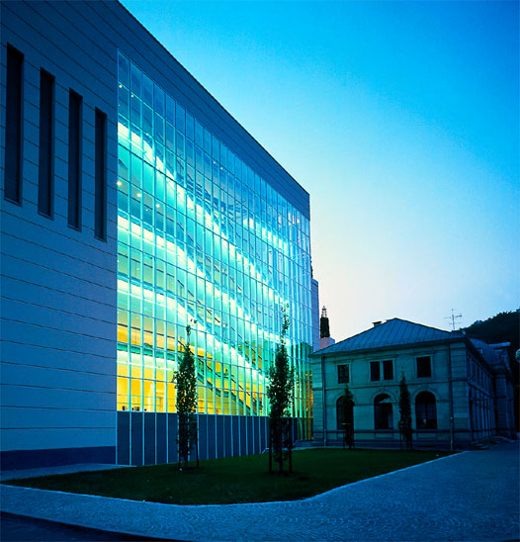
Toplam elektrik enerjisi tüketimi içinde aydınlatmanın payı : ~ % 20
^{Endüstri}
^{Tesisleri}
^{Alış-veriş}
^{Merkezleri}
^{Ofisler}
^{∼%30}
^{∼% 40}
^{∼%10}

Slide 6
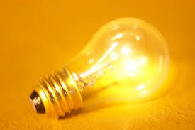
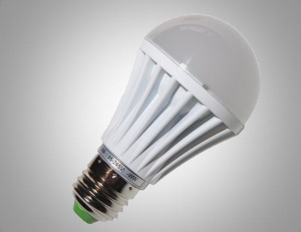
Tasarruf & Verimlilik
Enerji tasarrufu enerji ve enerji kaynaklarının verimli olarak değerlendirilmesi amacıyla, kullanıcılar tarafından alınan önlemler sonucunda harcanan enerji miktarında sağlanan azalmadır.
Enerji verimliliği ise yeni teknoloji kullanma yoluyla üretimi, kaliteyi ve performansı düşürmeden, sosyal refahı engellemeden enerji tasarrufu sağlanmasıdır.
İki lambadan birini söndürmek tasarruf, aynı aydınlatmayı sağlayan, daha az enerji tüketen teknolojik lambaların kullanılması verimliliktir!

Slide 7

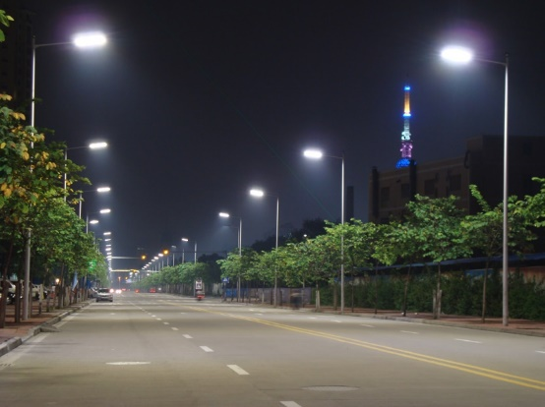
Aydınlatmada Verimlilik & Tasarruf
Aydınlatmada verimlilik ve beraberinde enerji tasarrufu, lamba söndürerek değil, görme yeteneği ve görsel konfordan ödün vermeden, gerekli minimum seviyede aydınlık düzeylerinin yaratılması ile sağlanır.
En yüksek enerji tasarruf değerlerine ulaşılması amaçlanırken, güvenlik ve konfor koşulları açısından gerekli olan aydınlatma kalitesinin tehlikeye sokulmamasına dikkat edilmelidir.
Bilimsel verilere ve uygulama esaslarına dayandırılmadan aydınlatma tesisatlarının çalışma şekil ve sürelerinin değiştirilmesi kullanıcı güvenliğini tehlikeye sokar…

Slide 8
Aydınlatma ve Verimlilik
100
100
Zor iş
80
80
60
60
40
40
Görsel performansın
bağıl artışı (%)
Kolay iş
Yorgun çalışan
sayısı (%)
20
20
0
0
200
300
500
700
1000
200
300
500
700
1000
Aydınlık düzeyi (lux)
Aydınlık düzeyi
(lux)
Notes:
Lighting and Productivity
Let’s start with Productivity.
Good lighting means you can see what you’re doing. That’s not surprising. And it has a positive influence on visual performance – in tasks where you need to see clearly what you’re doing.
Performance of difficult visual tasks like discriminating small details and/or items with low contrast levels is improved particularly by a high illuminance.
In fact there’s a very direct relationship between productivity in this kind of task and illuminance.
The graph shows the general relationship between visual performance and illuminance.
It covers the main range of illuminance levels from 200 to 1000 lux. And it shows how especially the performance on more difficult visual tasks is increased by higher luminance levels.
Of course illuminance isn’t the only thing that influences productivity. Other important factors are the uniformity of illuminance and the brightness distribution, contrast, colour discrimination, the angle of incidence and the presence (or ideally absence) of glare.

Slide 9
Aydınlatma ve Verimlilik
0
Kolay iş
0
20
20
40
40
60
60
Hataların bağıl
azalması (%)
Zor iş
Kazaların
bağıl azalması (%)
80
80
100
200
300
500
700
1000
100
Aydınlık düzeyi (lux)
200
300
500
700
1000
Aydınlık düzeyi
(lux)
Notes:
Lighting and Productivity
Let’s start with Productivity.
Good lighting means you can see what you’re doing. That’s not surprising. And it has a positive influence on visual performance – in tasks where you need to see clearly what you’re doing.
Performance of difficult visual tasks like discriminating small details and/or items with low contrast levels is improved particularly by a high illuminance.
In fact there’s a very direct relationship between productivity in this kind of task and illuminance.
The graph shows the general relationship between visual performance and illuminance.
It covers the main range of illuminance levels from 200 to 1000 lux. And it shows how especially the performance on more difficult visual tasks is increased by higher luminance levels.
Of course illuminance isn’t the only thing that influences productivity. Other important factors are the uniformity of illuminance and the brightness distribution, contrast, colour discrimination, the angle of incidence and the presence (or ideally absence) of glare.

Slide 10
Verimli Aydınlatma Yöntemi
Uygun ışık kaynaklarının (lambaların) seçimi,
Işık kaynaklarının fotometrik değerleri bilinen, ışığı istenilen doğrultulara gönderen kaliteli armatürlerin içine yerleştirilmesi,
Armatürlerin aydınlatma tasarım hesaplarına göre yerleştirilmesi,
Aydınlatmanın istenilen yerde, istenilen zamanda, gerektiği kadar kullanılmasını sağlayan otomasyon sistemlerinin tesis edilmesi.

Slide 11
Aydınlatmada Verimlilik
Işık kaynağı/lamba değişimi
Yardımcı donanımların değişimi
Armatür değişimi
Yeni tasarım / Sistem yerleşiminin değişimi
Otomasyon sistemi entegrasyonu

Slide 12
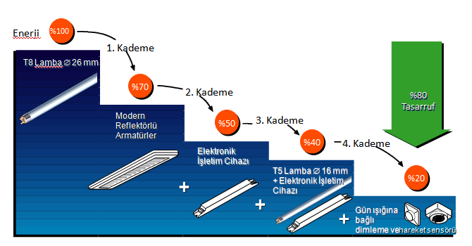
Aydınlatmada Verimlilik
Aydınlatma Sistemleri
Verimli ışık kaynakları (LED teknolojisi)
Verimli yardımcı donanımlar (Elektronik sürücüler)
Verimli armatürler (optik kontrollü)
Otomasyon sistemleri (günışığı, hareket, geçmiş veri kontrollü)

Slide 13
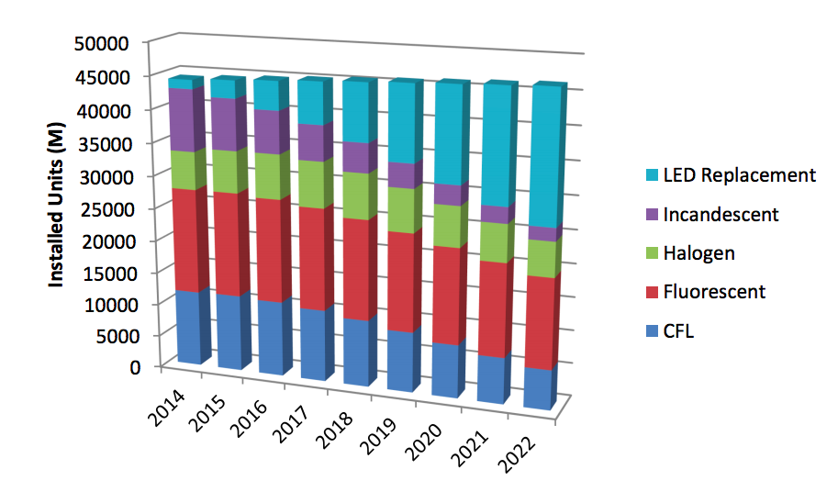
Verimli Işık Kaynakları
LED ışık kaynağı kullanımı
Dünya genelinde toplam ışık kaynağı (lamba) sayıları
Kaynak: https://energy.gov/sites/prod/files/2016/02/f29/smallwood_mktadoption_raleigh2016.pdf

Slide 14
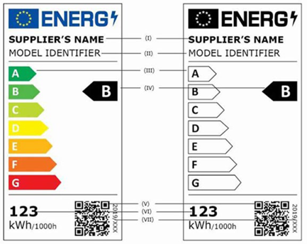
Verimli Işık Kaynakları
Notes:
Direct and indirect (reflected) glare
There are two types of glare in the office environment: direct and indirect or reflected glare.
Direct glare is what we receive directly from light sources.
Indirect glare is reflected from surfaces onto which light falls. For example here from a computer monitor.

Slide 15
Verimli Işık Kaynakları ve Yard. Donanımlar
EU 2019/2020 “Işık kaynakları ve kontrol elemanları için
Eko-Tasarım gereklilikleri”
η_{TM} = (Φ_{use} / P_{on}) x F_{TM} [lm/W]
Notes:
Direct and indirect (reflected) glare
There are two types of glare in the office environment: direct and indirect or reflected glare.
Direct glare is what we receive directly from light sources.
Indirect glare is reflected from surfaces onto which light falls. For example here from a computer monitor.

Slide 16
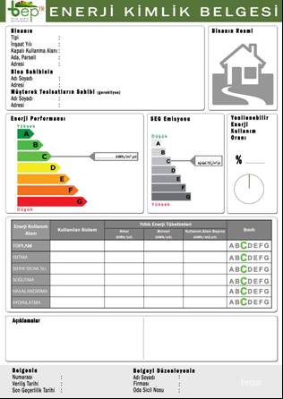
BEP Yönetmeliği Kurgusu
Mimari proje tasarımı ve uygulamaları
Bina ve Tesisat Yalıtımı
Isıtma, soğutma, havalandırma, sıcak su, otomatik kontrol
Aydınlatma
Yenilenebilir Enerji Kojenerasyon
Ne kadar CO₂ salımı?
Ne kadar enerji tüketimi?

Slide 17
Aydınlatma Enerjisi Sayısal Göstergesi (LENI)
AESG = W / A [kWh/(m².yıl)]
W : yıllık toplam aydınlatma amaçlı tüketilen elektrik enerjisi
A : binanın toplam kullanım alanı
Aydınlatma amaçlı tüketilen toplam elektrik enerjisi iki kısımdan
oluşur:
W = W_{L} + W_{P}
W_{L} : Aydınlatma sisteminde harcanan enerji
W_{P} : Parazit Enerji
(Acil durum aydınlatması akülerinin şarjı, kontrol sistemlerinin bekleme modu)

Slide 18

Olası Enerji Tasarruf Oranları
Esas olan enerji tasarruf olasılıklarının değerlendirilmesidir….
Bina sistemlerinin hepsinde standartlarca önerilen kriterlerin sağlanması ve
bunların sürekli kontrolü en önemli konudur.
AESG (kWh/m^{2.}yıl) yeterli bir gösterge değil. Öneri: kWh/ m^{2.}yıl/lux
W/ m² /100lux
Isıtma
Bina kabuğu
Sıcak su
havalandırma
Aydınlatma
Referans değer
Minimum gereksinim
Notes:
18

Slide 19
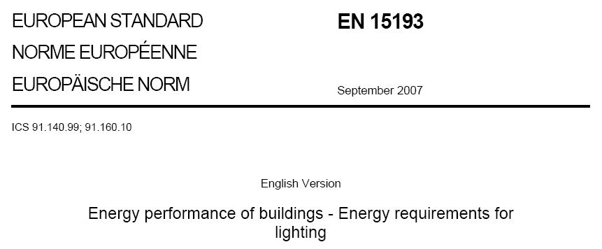
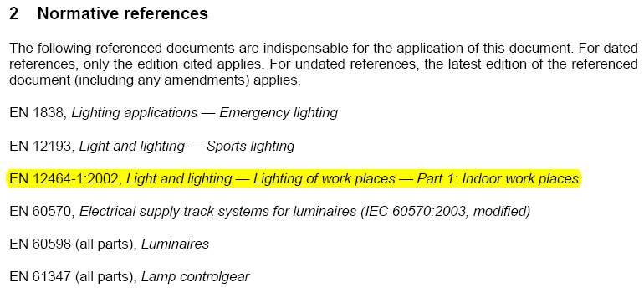
BEP Aydınlatma Sistemleri - Referans Standart

Slide 20
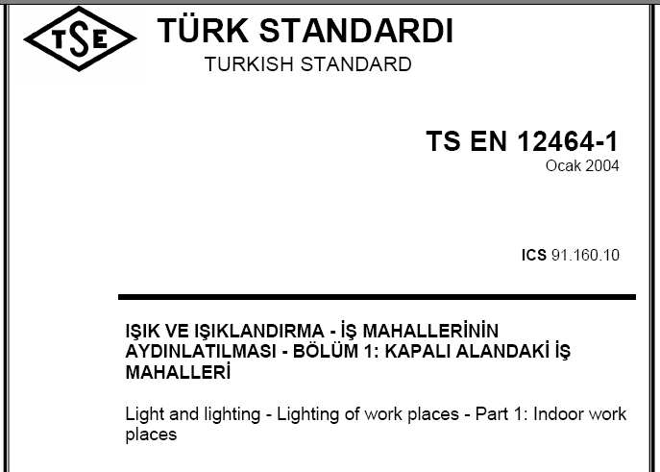
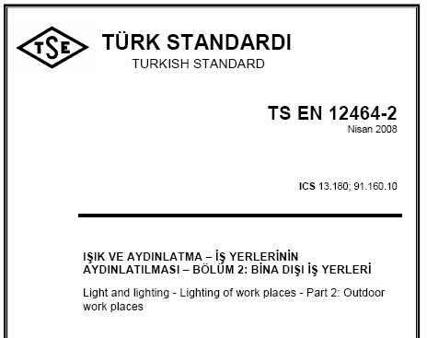
TS EN Standartı
TS EN 12464
Işık ve Aydınlatma - İş yerlerinin aydınlatılması
Bölüm 1: Kapalı alanlardaki iş mahalleri Ocak 2004
Bölüm 2: Bina dışı iş yerleri Nisan 2008

Slide 21
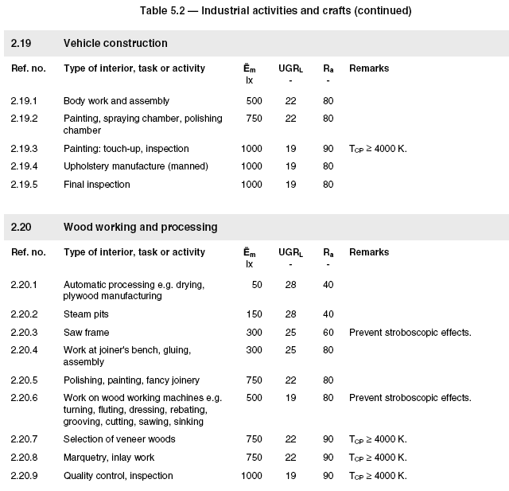
TS EN 12464-1
Alt sektör
Yapılan iş
Aydınlık Düzeyi [lux]
Kamaşma sınırlama katsayısı
Renksel geriverim
Notlar
Notes:
Recommendations – EN 12464-1
The recommendations according to the European standard EN 12464-1 (Light and Lighting – Lighting of work places – Part 1: Indoor workplaces) consist of a general description with recommendations, and tables showing in detail the main lighting criteria for each application segment. Note that the values stated are the MINIMUM requirements. Country wise recommendations might be different, however, never less severe than stated in EN 12464-1.
The illuminance refers to the maintained illuminance at the task area
The Unified Glare Rating refers to the maximum UGR_{L} figure by the tabular method according to CIE/CEN
The Colour Rendering Index (CRI) is stated as >80 for all areas where workers stay for longer periods during their work
The Remarks give some special exclusions and useful additional hints.
Advice for teacher: have available a hard copy of the European Norm EN 12464-1 (Light and Lighting – Lighting of work places – Part 1: Indoor Workplaces) as a reference.

Slide 22
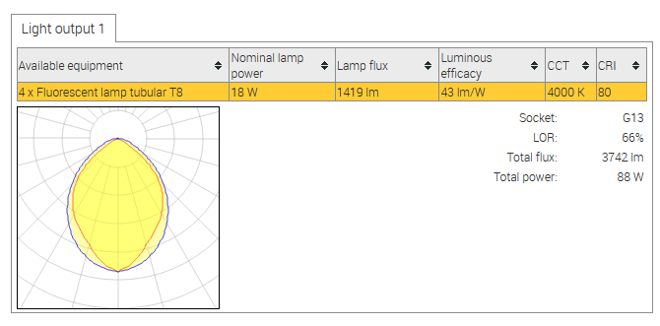
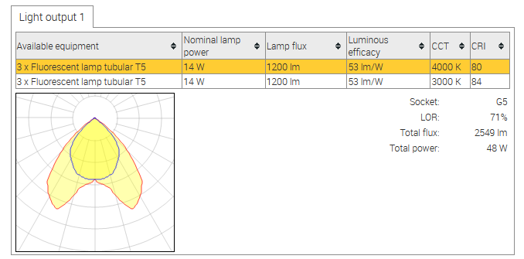
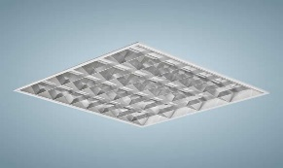
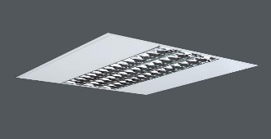
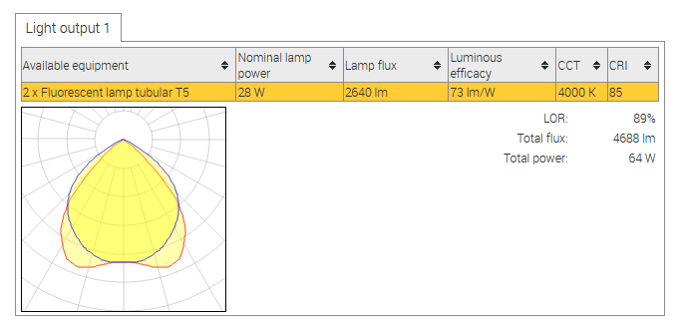
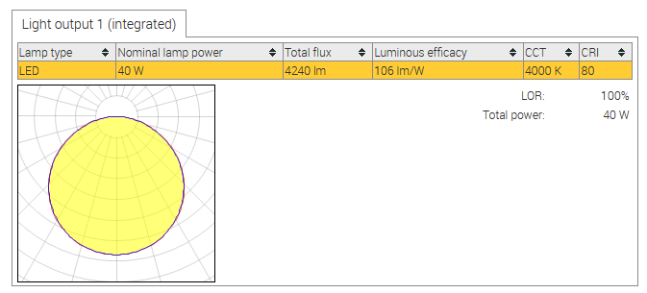


Verimli Armatürler (Ofis örneği)
ARMATÜR TİPİ | Armatür Adedi | Toplam Güç (W) | E_{ort} (lx) | W/m²/100lx
4x18W Tüp Floresan T8 | 306 | 22032 | 520 | 2,12
3x14W Tüp Floresan T5 | 440 | 21120 | 513 | 2,06
2x28W Tüp Floresan T5 | 240 | 15360 | 516 | 1,49
LED | 272 | 10880 | 514 | 1,06
S = 40m x 50m; H = 3 m; h_{çd}=0,8m ρ_{T}=%70 ; ρ_{D}=%50 ; ρ_{Z}=%20 ; BF=0,8

Slide 23
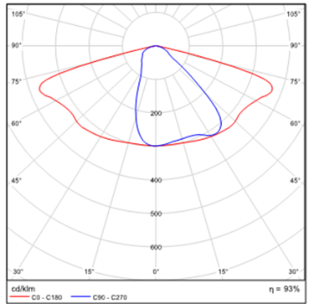
Verimli Armatürler (Yol Aydınlatması)
Performans Kriteri = 2760 W/km < 3600 W/km
Mevcut
Enerji Tasarrufu > %40
YBSBL Armatür
270,8W
72,4 lm/W
LED Armatür Fiyatı
1500 TL
L_{ort} ≤ 1,2 L_{std}
Alternatif
Geri Ödeme Süresi
7,6 YIL
LED Armatür
120W
127,1 lm/W
Aydınlatma Sınıfı: M3
Şerit Sayısı : 3
Direkler Arası Mesafe: 43 metre
Direk Yüksekliği: 10 metre
6 Yıl Geri Ödeme
Süresi İçin
Maksimum Armatür Fiyatı
1200 TL
e = 127,1 lm/W
veya
Armatür Etkinlik Faktörü
190,6 lm/W
Birim Fiyat = 1500 TL

Slide 24
Aydınlatma otomasyonu enerji tasarruf örnekleri
Yıllık enerji tüketimi = 4,5 kW/m²
1W/m²
00:00
12:00
00:00

Slide 25
Aydınlatma otomasyonu enerji tasarruf örnekleri
Yıllık enerji tüketimi = 4,5 kWh/m²
≈ 3, 6 kWh/m² (varlık algılama)
1W/m²
00:00
12:00
00:00

Slide 26
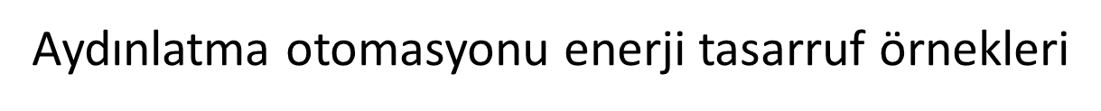
Yıllık enerji tüketimi = 4,5 kWh/m²
≈ 3,6 kWh/m² (varlık algılama)
≈ 2,7 kWh/m² (ışık akısı ayarı )
1W/m²
00:00
12:00
00:00

Slide 27
Yıllık enerji tüketimi = 4,5 kWh/m²
≈ 3,6 kWh/m² (varlık algılama)
≈ 2,7 kWh/m² (ışık akısı ayarı)
≈ 2,0 kWh/m² (günışı kontrolü)
1W/m²
%60
00:00
12:00
00:00
Güvenlik ve konforu bozmayan uygulanabilir otomasyon strateji ve senaryolarına ihtiyaç var…

Slide 28
Aydınlatmadaki gelişmeler

Slide 29
Nesnelerin interneti ve akıllı aydınlatma
Akıllı Aydınlatma
En hızlı büyüme
Pazar değeri
Büyüme hızı
Bağlı cihaz sayısı
Akıllı Aydınlatma Sistemleri
Akıllı LED lambalar ve duy başlıkları
Son kullanıcı ürünleri ile akıllı yol aydınlatmaları
20 Milyar $
2016 |  |  |  | 2022
2016 yılına göre %71’lik büyüme
1.3 Milyar bağlı aydınlatma nesnesi
Notes:
O kadar hızlı gelişiyor ki ben bu bildiri özetini gönderip de bildiriyi yazana kadar 2-3 yeni ürün daha çıktı piyasaya

Slide 30
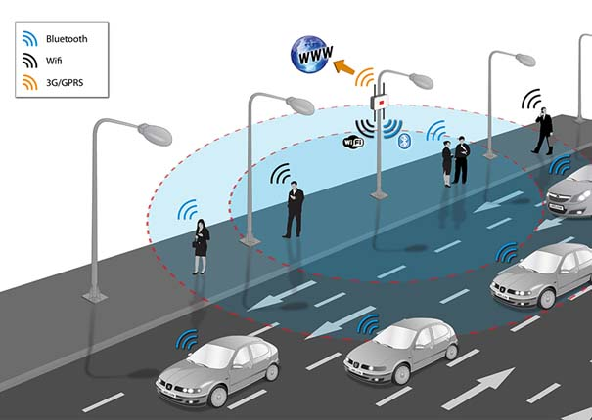
Akıllı Şehir – Akıllı Yol Aydınlatması

Slide 31
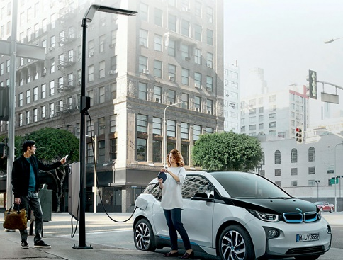
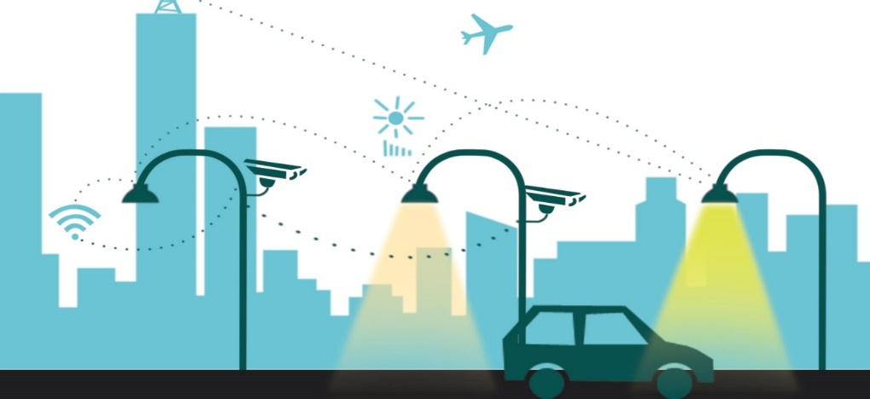
Akıllı Şehirler
Aydınlatma otomasyon sistemleri önemli ve kolay uygulanabilir araçlar olmakta, aydınlatma armatürleri veri iletişim merkezi görevlerini üstlenmektedir.

Slide 32
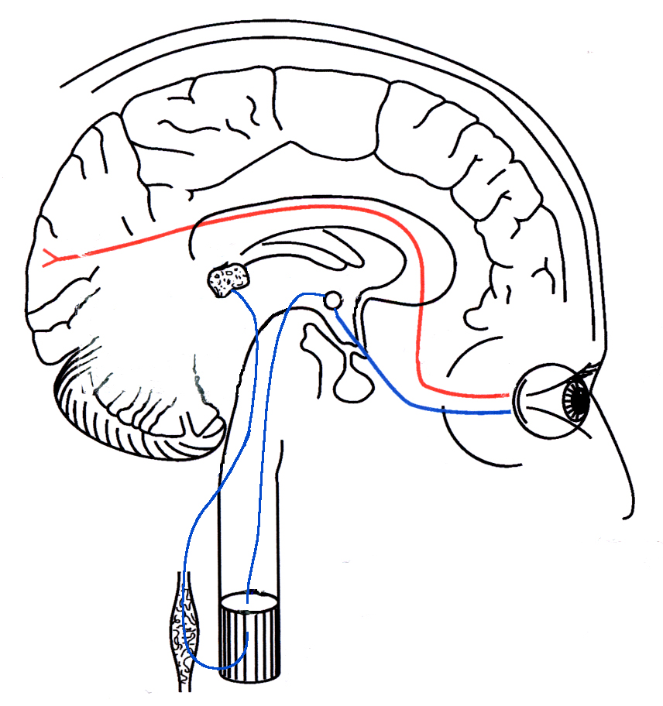
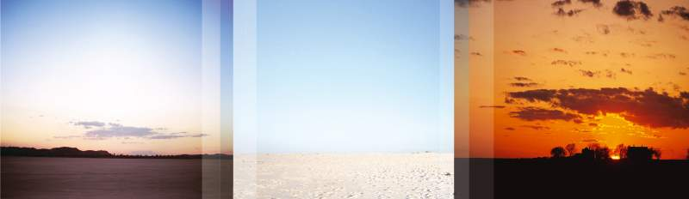
Işığın biyolojik etkisi
2002: fotoreseptör (IpRGC) hücre buluşu
Işığın spektral dağılımıyla etkilenme
Ana fonksiyon:
Melatonin baskılama
Sabah mavimtrak gökyüzü Akşam kırmızımtrak gökyüzü
Motive edici, uyarıcı etki Rahatlatıcı etki

Slide 33
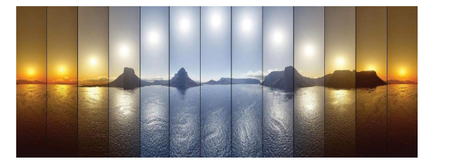
İnsan Odaklı/Dinamik Aydınlatma
Işığın rengi ve seviyesi zamana ve kullanıcıların ihtiyaçlarına göre ayarlanabilmekte, ancak bu işlemlerin nasıl yapılmasını tarifleyen senaryo ve strateji önerileri konusunda kapsamlı araştırmalara gereksinim duyulmaktadır. Kullanıcıların duygularına ve bulundukları ortama göre saatlik biyolojik değişimleri esas alınarak ayarlanan “insan odaklı – dinamik aydınlatma” sistemleri üzerinde çalışılmaktadır.

Slide 34
Sonuç ve Değerlendirme
Elektrik enerjisi tüketiminde önemli bir paya sahip AYDINLATMA tesisatlarında gerçekleştirilen «Enerji Verimliliği» çalışmaları geri ödeme süreleri kısa, kolay uygulanabilir ve değerlendirilebilir projelerdir.
Değerlendirmeler aydınlatma tesisatlarının sağladıkları nitel ve nicel aydınlatma kalite kriterleri ile başlamalıdır. Enerji tasarrufu ve verimlilik karşılaştırmaları sadece gerekli aydınlatma kalite kriterleri sağlanan tesisatlar için yapılmalıdır. Aksi halde can ve mal güvenliği tehlikeye girer ve beklenilen verimlilik değerlerine ulaşılamaz.
«Verimli Aydınlatma» sadece enerji tasarrufunu değil, aynı zamanda iş ve kişi güvenlik ve performansını da kapsar. Elektrik enerji faturalarındaki azalmanın yanı sıra elde edilebilecek diğer dolaylı faydalar iş ve yaşam performanslarını olumlu yönde etkileyerek önemli maddi kazançlara dönüşür.

Slide 35
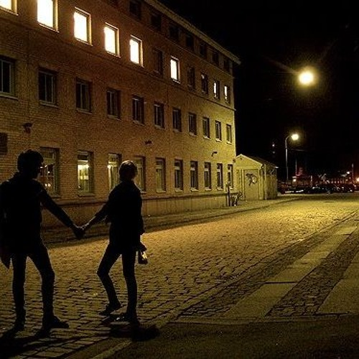
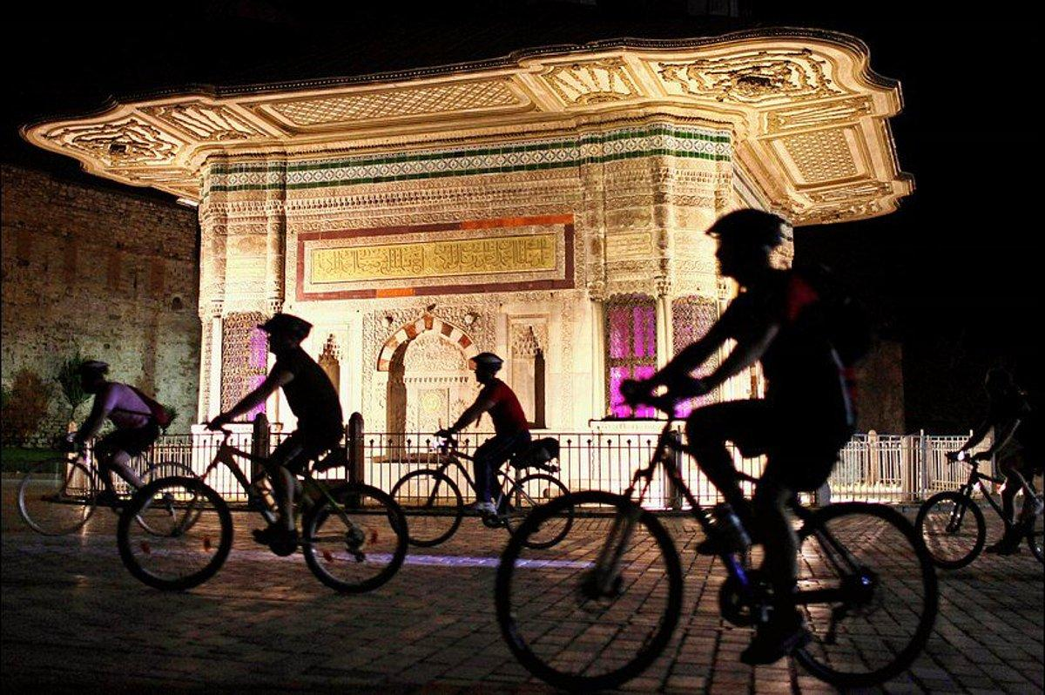
Sonuç ve Değerlendirme
Gece bir şehirde yolların ve kamusal alanların gerektiği şekilde «gerektiği yerde ve gereken miktarda» aydınlatılması ile:
Karanlık saatlerde yaya ve bisiklet trafiğinin aktif olması sağlanır;
Daha aktif ve sağlıklı şehir yaşam alanları yaratılır;
Trafikte motorlu araç sayısı azalır, dolayısıyla araç enerji tüketimi ve sebep oldukları karbon emisyon miktarları düşer;
Gece trafik kaza sayısı azalır;
Işık kirliliği ve ışığın doğal yaşam üzerindeki olumsuz etkileri azalır.

Slide 36
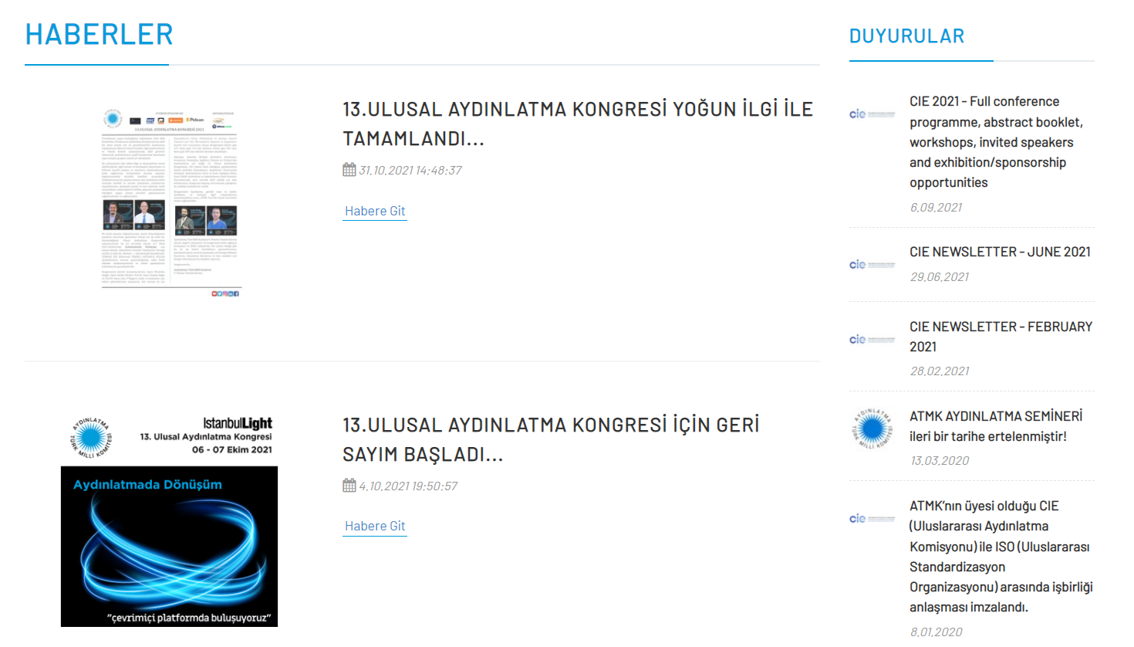
http://www.atmk.org.tr

Slide 37
İlginiz için teşekkürler….
Prof. Dr. Sermin ONAYGİL
İTÜ Enerji Enstitüsü
Ayazağa Kampüsü, Maslak, İSTANBUL
e-mail: onaygil@itu.edu.tr

